Slide 1
Il progetto Right2Pub - Balancing Publication Rights La voce della comunità scientifica su Rights retention e Secondary publishing rights
Sebastiano Faro
Istituto di Informatica Giuridica e Sistemi Giudiziari del CNR (IGSG-CNR)
Secondo convegno nazionale – Laboratori nazionali di Frascati dell’INFN, 27-28 novembre 2024
DOI: 10.15161/oar.it/xxxx

Slide 2
Il progetto
Promosso dall’Istituto di Informatica Giuridica e Sistemi Giudiziari del Consiglio Nazionale delle Ricerche (IGSG-CNR), con la Biblioteca “Dario Nobili” dell’Area della ricerca CNR di Bologna, la Biblioteca e Centro di documentazione scientifica dell’Area della ricerca CNR di Pisa, il Capitolo italiano di Creative Commons e il Coordinamento nazionale di Knowledge Rights 21.
Finanziato da Knowledge Rights 21
Obiettivi: promuovere tra i ricercatori la consapevolezza dei propri diritti in quanto autori, partendo da una analisi della percezione e delle conoscenze dei ricercatori in materia di diritto d'autore; proporre e sostenere politiche di conservazione dei diritti e iniziative volte a introdurre il diritto di ripubblicazione in ambito scientifico a livello legislativo nazionale
Attività: (1) Indagine e analisi dei dati raccolti; (2) elaborazione e raccolta di risorse informative e attività di formazione; (3) advocacy

Slide 3
Il contesto (1)
2022 Conclusioni del Consiglio sulla valutazione della ricerca e l’attuazione della scienza aperta (doc. 10126/22, del 10 giugno 2022) sottolinea la necessità di un accesso senza ostacoli e del riutilizzo a fini di ricerca dei risultati, delle pubblicazioni e dei dati provenienti dalla ricerca finanziata con fondi pubblici e pone in evidenza i benefici della scienza aperta e dell’accesso aperto immediato alle pubblicazioni di ricerca nonché del multilinguismo ai fini di una più ampia comunicazione dei risultati della ricerca.
2023 Conclusioni del Consiglio su “Una pubblicazione accademica di alta qualità, trasparente, aperta, affidabile ed equa” (doc. 9616/23, del 23 maggio 2023) ribadisce che è importante accelerare la transizione verso la scienza aperta per migliorare la qualità, l’efficienza e l’impatto della ricerca promuovendo la trasparenza, l’accessibilità, la diversità, la riutilizzabilità, la riproducibilità e l’affidabilità dei risultati della ricerca e che l’accesso aperto alle pubblicazioni accademiche – compreso il loro riutilizzo – è uno degli elementi centrali di un sistema di scienza aperta

Slide 4
Il contesto (2)

Slide 5
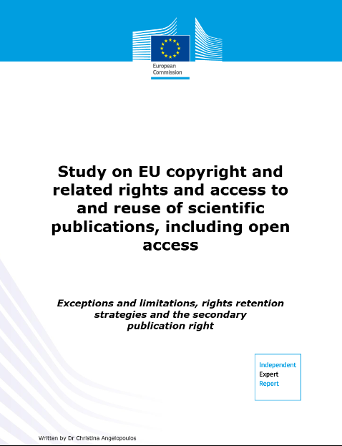
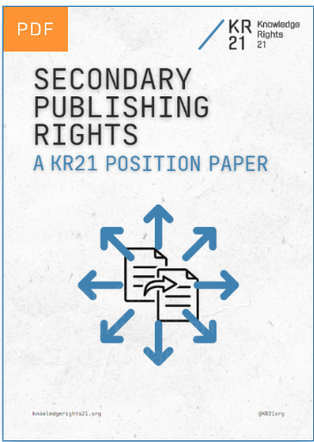
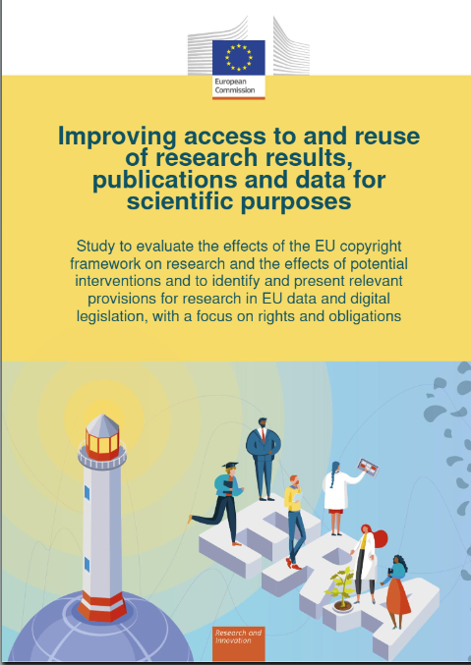
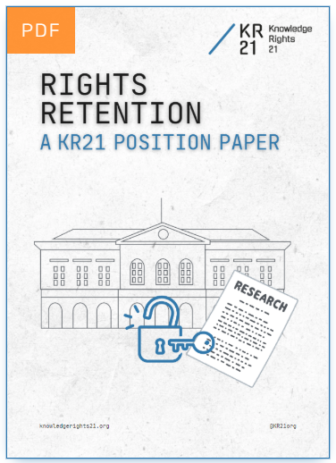
Il contesto (3)

Slide 6
L'indagine (1) il questionario
Questionario indirizzato a tutta la comunità di ricerca del CNR (novembre 2023)
Sono stati invitati a rispondere 6.531 ricercatori/tecnologi del CNR
Ha risposto il 13% degli invitati (n=889)
4 gruppi di domande: - Domande introduttive; - Informazioni sulla produzione scientifica; - Ripubblicazione parziale o totale dei contributi; - Consapevolezza dei diritti dell'autore in fase di pubblicazione

Slide 7
Il profilo dei rispondenti
Fascia di età anagrafica: il 69% dei rispondenti si colloca nella fascia 40-59 anni; solo 2 rispondenti hanno meno di 30 anni e il 14% da 30 a 39 anni
Livello professionale: il 62% dei rispondenti è al livello base (ricercatore/tecnologo) e il 12% dei rispondenti è al livello apicale (dirigenti di ricerca/dirigenti tecnologi). I più interessati al questionario si sono rivelati i dirigenti (il 16% degli invitati ha risposto).
Il settore ERC più rappresentato è PE – Physical Sciences and Engineering, seguito da LS – Life Sciences e per ultimo da SSH – Social Sciences and Humanities
Il 73% dei rispondenti dichiara che una parte significativa della propria produzione è stata realizzata interamente o parzialmente con finanziamento pubblico

Slide 8
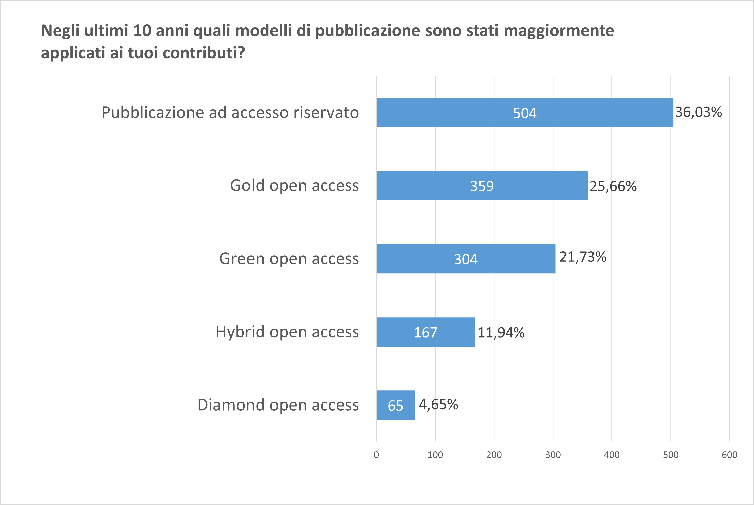
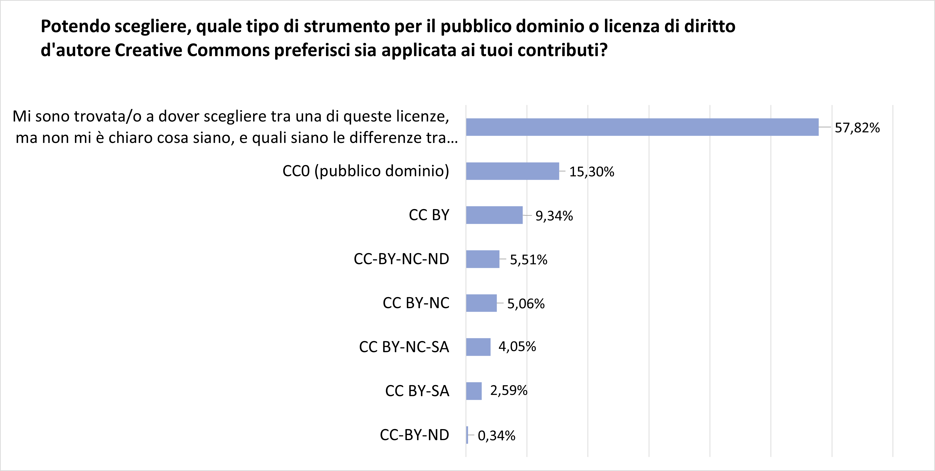
Modelli di pubblicazione e licenze
Il modello di pubblicazione maggiormente applicato dai rispondenti ai propri contributi è quello della Pubblicazione ad accesso riservato (36%), seguito dal Gold (25%) e dal Green (21%) Open access. Risulta scarso il ricorso al Diamond Open Access (4%)
Alla domanda "Potendo scegliere, quale tipo di strumento per il pubblico dominio o licenza di diritto d'autore Creative Commons preferisci sia applicata ai tuoi contributi?" il 57% dei rispondenti ha risposto "Mi sono trovata/o a dover scegliere tra una di queste licenze, ma non mi è chiaro cosa siano, e quali siano le differenze tra di esse" [e il 15% ha indicato lo strumento CC0, in realtà non adatto alle pubblicazioni scientifiche]

Slide 9
Ripubblicazione totale o parziale
Il 55% dei rispondenti dichiara di non preoccuparsi di verificare quali diritti mantengano sulle proprie opere quando pubblicano.
Alla domanda Una volta pubblicato il tuo contributo in una sede editoriale commerciale, che cosa fai per ripubblicarlo?
il 40% dichiara di non ripubblicare il contributo pubblicato in una sede editoriale commerciale a causa delle difficoltà di chiedere l’autorizzazione all’editore (nel caso in cui le politiche di quest’ultimo non consentano la ripubblicazione se non attraverso una specifica autorizzazione);
un’ampia maggioranza del restante 60% chiede l’autorizzazione all’editore o verifica il consenso dell’editore attraverso la banca dati SHERPA ROMEO. Il 10% dei rispondenti procede alla ripubblicazione senza preoccuparsi di chiedere l’autorizzazione all’editore commerciale.

Slide 10
Qualche commento dei rispondenti…
Leggo sommariamente il contratto che firmo
Non mi sono mai posto il problema / Non mi preoccupo di questo
Non verifico
Non ho mai approfondito
Chiedo di sapere quanto copie omaggio (anche in file) ho diritto
Leggo le clausole contrattuali, ma pur essendo queste in conflitto con le condizioni di accesso aperto poste dal soggetto pubblico che sovvenziona la ricerca non ho alcun spazio di contrattazione con l’editore
So solo che pubblicando si cedono i diritti
Faccio più attenzione ad impact factor e rilevanza per il settore

Slide 11
Consapevolezza dei diritti in fase di pubblicazione
Poco interesse: il 34% dei rispondenti dichiara di avere un basso o nessun interesse per le questioni relative al diritto d’autore e solo il 17% dichiara un interesse alto
Scarsa conoscenza: prevale nei rispondenti la scarsa conoscenza sui temi del diritto d’autore di interesse per l’indagine. La scelta dell’opzione “scarsa conoscenza” per i temi del trasferimento dei diritti di sfruttamento commerciale all’editore, della possibilità di conservazione da parte dell’autore di alcuni diritti sui propri contributi e dei diritti dell’autore nel quadro normativo della legge italiana sul diritto d’autore è intorno al 50% e, per gli stessi temi, l’opzione “nessuna conoscenza” è selezionata da circa il 20% dei rispondenti. Sembra esserci invece una maggiore consapevolezza sul tema della ripubblicazione dei contributi: a fronte di un 44% di scarsa conoscenza, in questo caso emerge anche un 10% di conoscenza buona dell’argomento

Slide 12
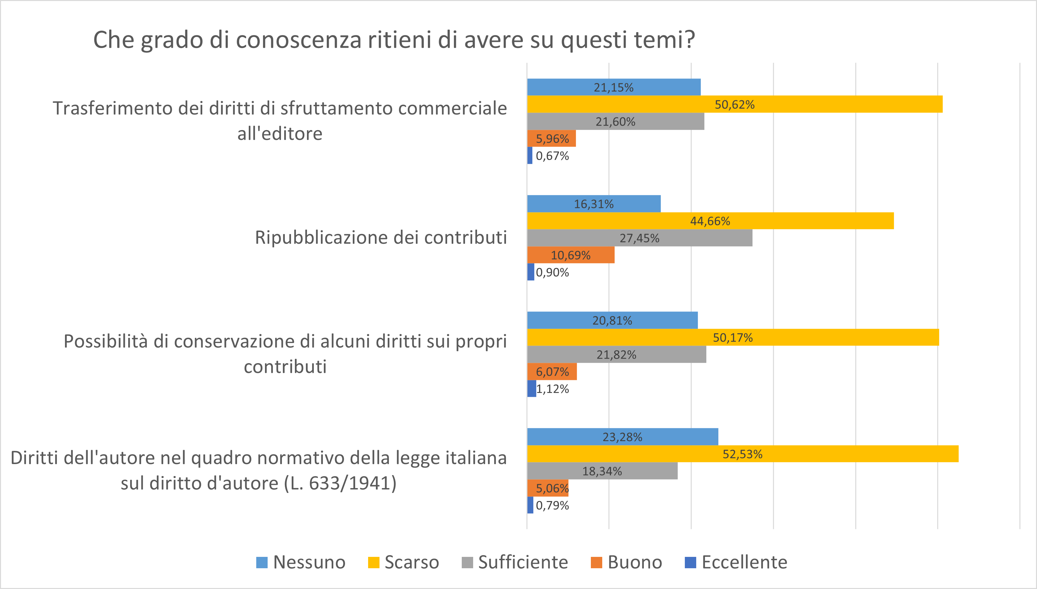

Slide 13
Politiche editoriali

Slide 14
Sul dibattito in corso…
Il 95% dei rispondenti non conosce la Rights Retention Strategy promossa da cOAlition S
Il 68% dei rispondenti non conosce il dibattito che attualmente si svolge a livello dell'Unione europea sui temi della pubblicazione scientifica trasparente, aperta, affidabile ed equa
L’80% dei rispondenti non sa che nel 2018 era stato presentato un disegno di legge contenente una norma in materia di accesso aperto alle pubblicazioni scientifiche
L’85% dei rispondenti non sa che ci sono paesi dove esiste un esplicito diritto di ripubblicazione in ambito scientifico riconosciuto per legge

Slide 15
L'indagine (2) Focus group
13 dicembre 2023, Pisa: 7 partecipanti + 2 osservatori (2 ore)
14 dicembre 2023, Bologna: 8 partecipanti (2 ore)
Alcune osservazioni:
«I ricercatori fanno fatica a capire che l’autoarchiviazione è un modo di fare OA» [cit.]..
«[...] uno sostanzialmente si adatta alle condizioni che gli vengono poste in cambio di avere un certo tipo di visibilità» [cit.].
«[...] non è di nessun interesse per i ricercatori un approfondimento su questi temi quando non c’è nessun reale potere nelle loro mani. Quindi, finché si è sotto scacco del sistema di valutazione o comunque di produttività che ha delle regole che non si possono cambiare se non con un moto di coscienza collettivo, io […] continuerò a comportarmi come sono tenuto a comportarmi dal punto di vista delle regole, in questo caso dell’ente [...].

Slide 16
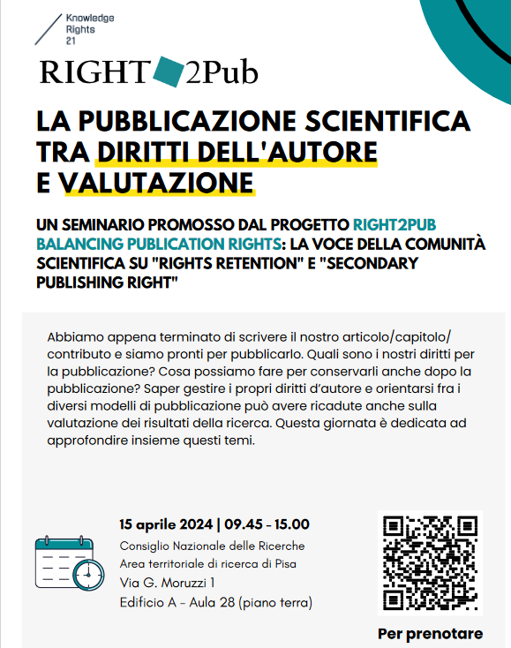
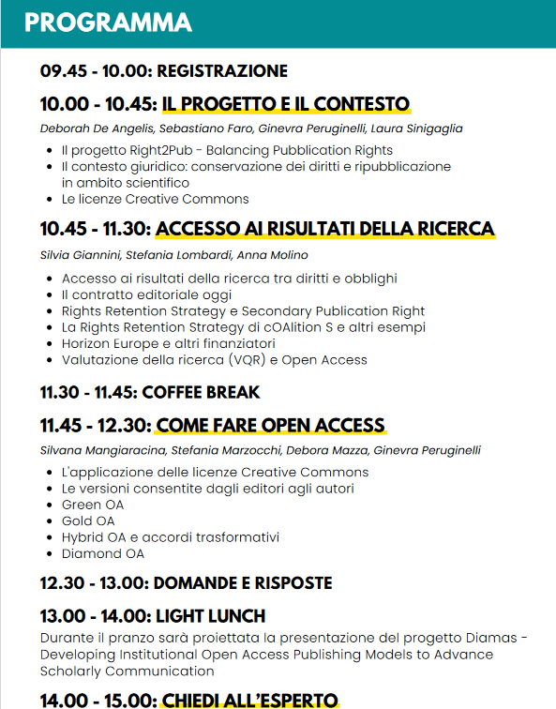
Risorse informative e formazione
www.right2pub.eu

Slide 17
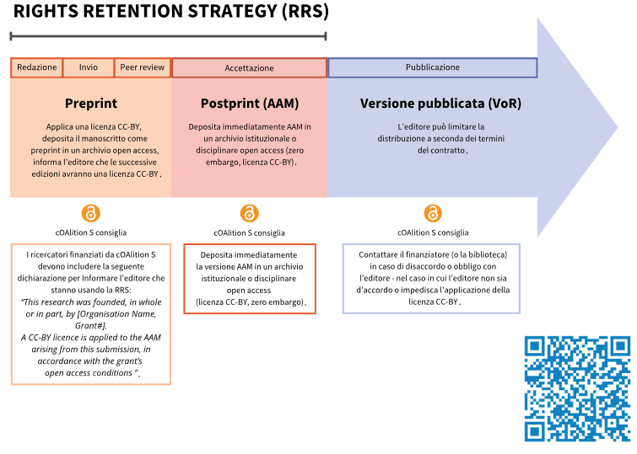
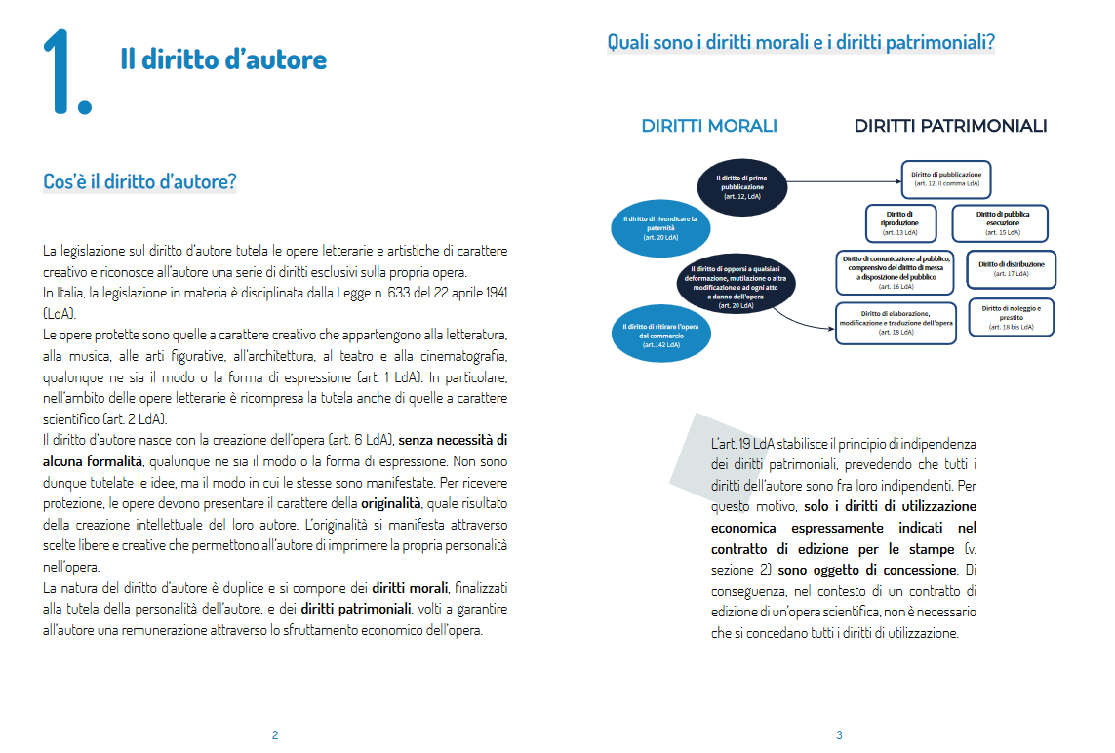
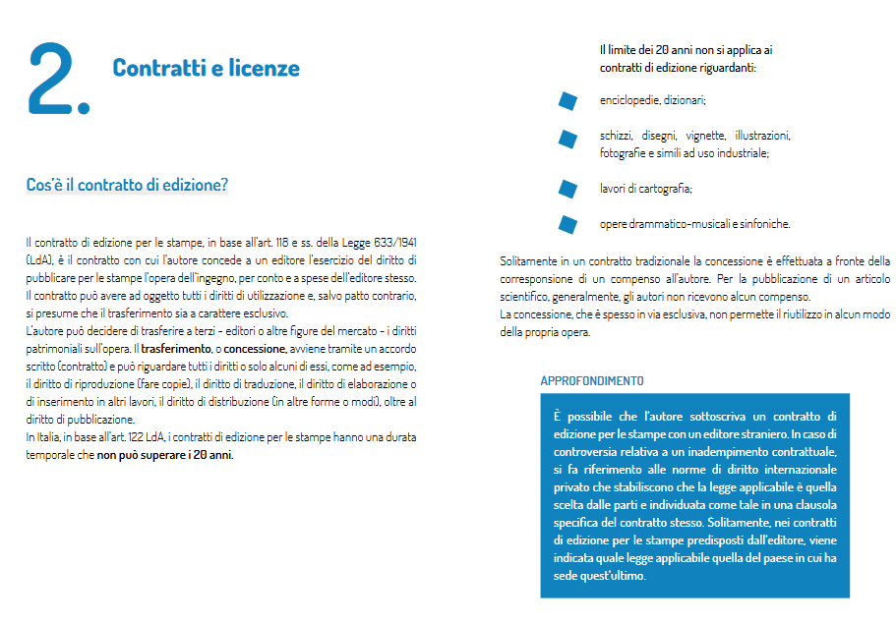
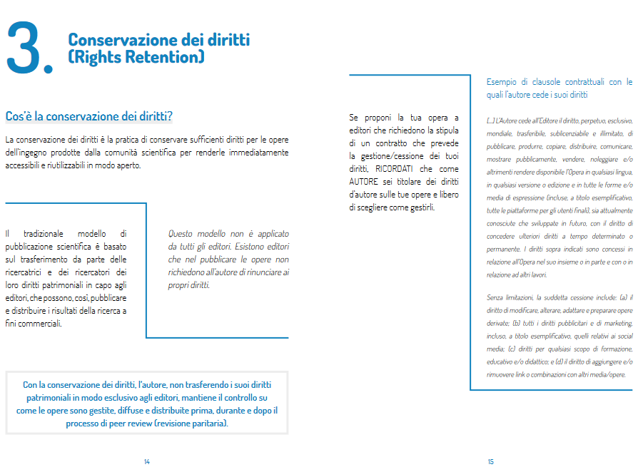
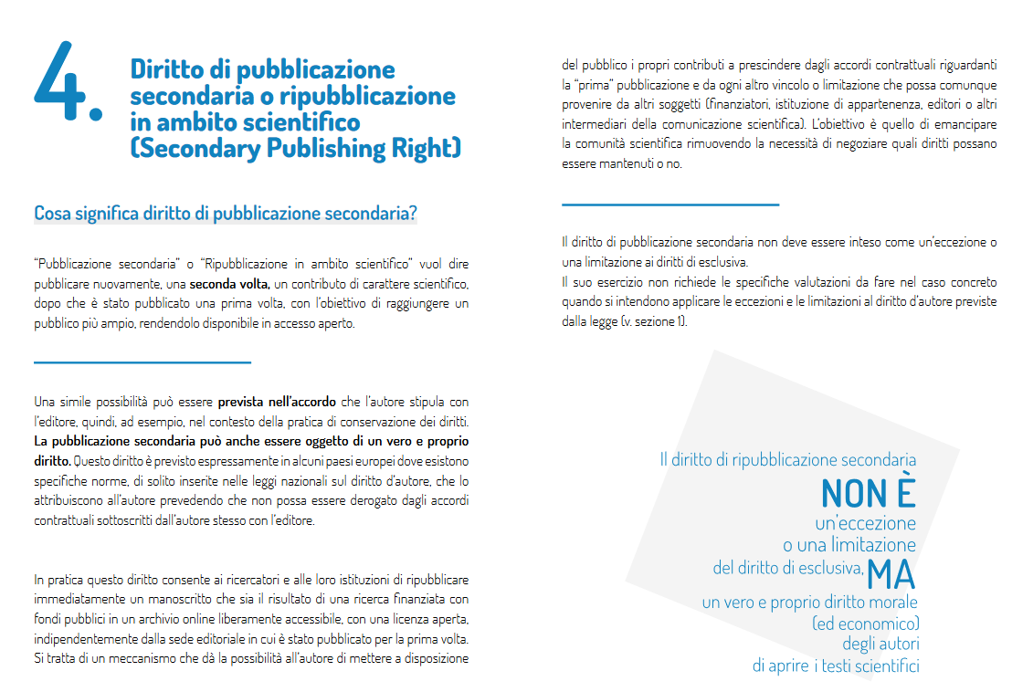
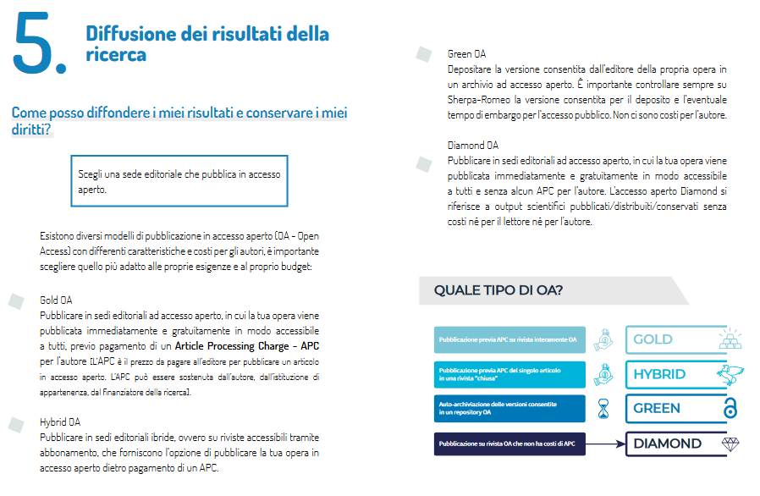
Una guida pratica

Slide 18
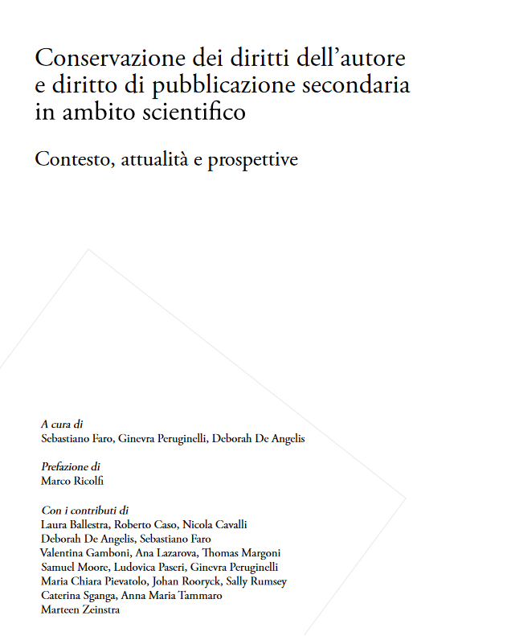
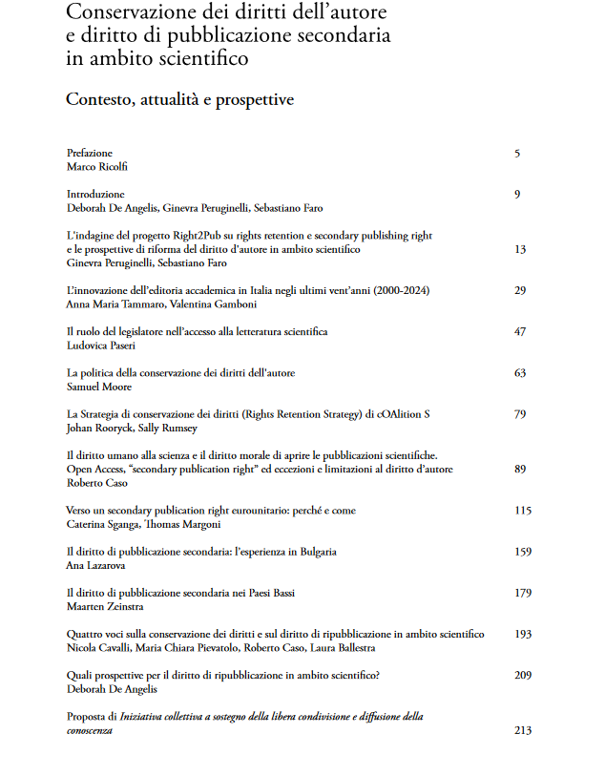
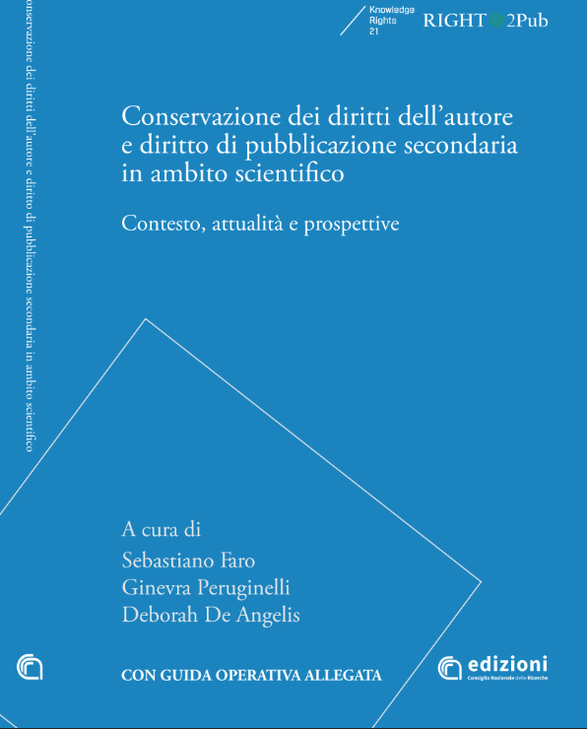
Un volume

Slide 19
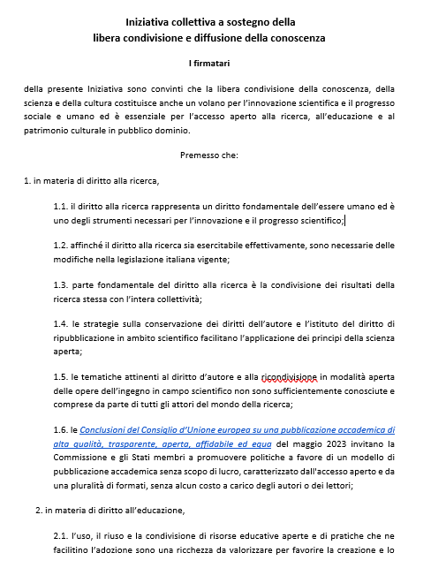
Iniziativa, elaborata nel febbraio 2024, promossa da: Creative Commons Capitolo italiano; Istituto di Informatica Giuridica e Sistemi Giudiziari, Consiglio Nazionale delle Ricerche - IGSG-CNR (Membro istituzionale di Creative Commons Capitolo italiano); Wikimedia Italia; AISA - Associazione italiana per la promozione della scienza aperta; Open Education Italia.
Raccomandazioni (indirizzate a decisori politici, università, istituti di ricerca e istituti preposti al finanziamento della ricerca, biblioteche e ricercatori) in materia di
Diritto alla ricerca
Diritto all'educazione
Tutela del pubblico dominio
Ulteriori raccomandazioni (eBook, dati, software libero e formati aperti)

Slide 20
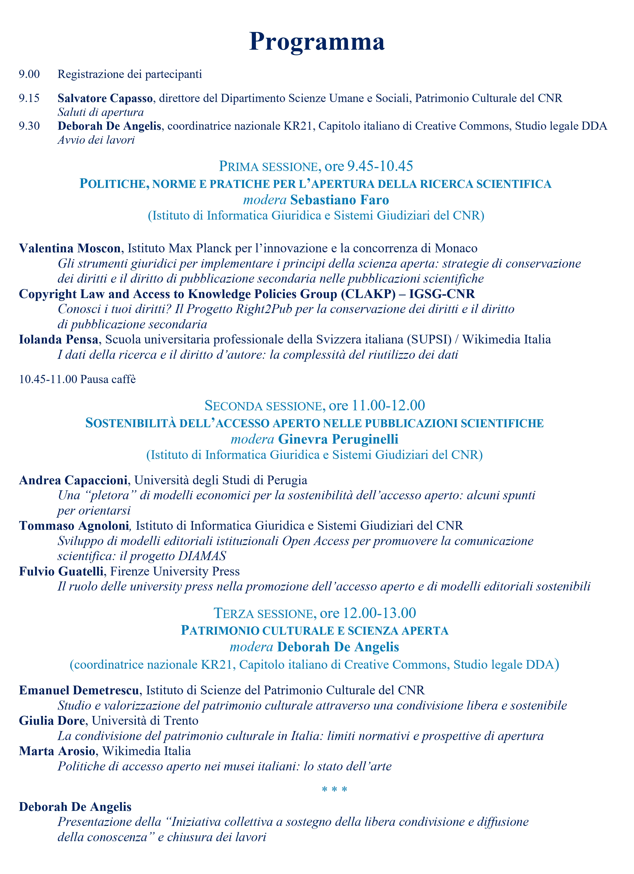
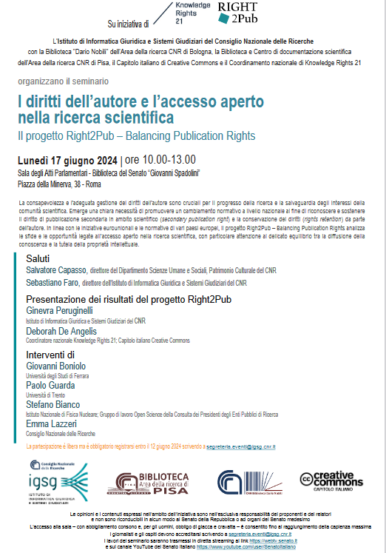
Advocacy

Slide 21
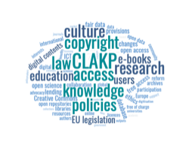
Grazie!
sebastiano.faro@cnr.it

